Slide 1



Testowanie jednostkowe, TDD

Slide 2
Testowanie jednostkowe
Dlaczego jest dobre?

Slide 3

Dlaczego testujemy?
Dowód, że rozwiązanie działa w zamierzony sposób
Testy „zatrzaskują” stan klasy ułatwiając refaktoryzację i utrzymanie kodu
Możliwość szybkiego sprawdzenia działania klasy/modułu dla konkretnych warunków (np. reprodukcja błędu)
Testy zastępują szczegółową specyfikację
Testy „zmuszają” do tworzenia dobrej architektury
!
Rozwiązanie bez testu NIE DZIAŁA

Slide 4
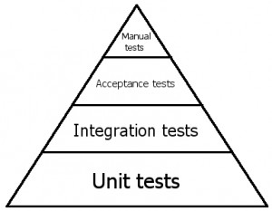




Jakie znamy rodzaje testów
Jednostkowe
podstawowe testy obejmujące pojedynczą odpowiedzialność (klasa)
Integracyjne
weryfikują poprawność działania kilku modułów
Akceptacyjne
najczęściej tworzone i wykonywane na zlecenie i przy udziale klienta; potwierdzają poprawność z punktu widzenia wymagań biznesowych
Wydajnościowe
służą do potwierdzenia możliwości zastosowania danej technologii lub modułu
Manualne
najczęściej spotykane☺
szybkie i… nic więcej
czasami wykorzystywane jako end-to-end

Slide 5
Podstawowe pojęcia
Test jednostkowy
Unit test
To kod uruchamiający fragment funkcjonalności innego kodu w izolowanych warunkach

Slide 6
Podstawowe pojęcia
Testowanie jednostkowe
Jest to technika testowania oprogramowania poprzez wykonywanie testów jednostkowych weryfikujących poprawność działania pojedynczych elementów (jednostek) programu np.: metod, obiektów.

Slide 7

Dlaczego powinniśmy pisać testy jednostkowe?
Dają pewność, że kod działa
Zmniejszają ilość błędów w nowych i istniejących już funkcjonalnościach
Są zawsze aktualną dokumentacją
Zmniejszają koszt zmian w kodzie
Zmniejszają zbędne komplikacje w kodzie
Ułatwiają na refaktoryzację
Bronią przed innymi programistami
Pisanie testów jest cool
Przyśpieszają development
Zmniejszają strach

Slide 8
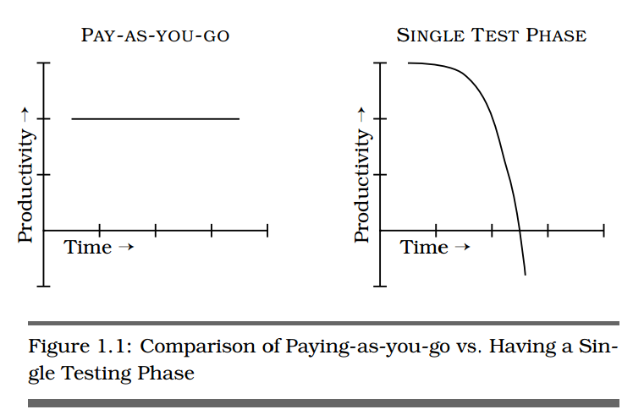
Czas na pisanie testów
Ile czasu pochłania pisanie testów?
Odp: to zależy

Slide 9
Zasada FIRST
Jakie powinny być testy jednostkowe?
F fast
I isolated
R repeatable
S self-verifying
T timely

Slide 10
Testowanie jednostkowe
Fast
milisekundy na test
uruchamianie bez obaw z IDE po każdej zmianie
możliwość uruchomienia kilku tysięcy w rozsądnym czasie

Slide 11
Testowanie jednostkowe
Isolated
testujące jedną rzecz
z jasnym komunikatem błędu

Slide 12
Testowanie jednostkowe
Repeatable
z takim samym rezultatem za każdym razem
bez założonego stanu początkowego
bez wpływu na inne testy
niezależne od kolejności uruchamiania
samodzielnie lub w grupie
z IDE lub systemu budowania
bez zależności do zasobów zewnętrznych
internet, baza danych, inne systemy, pliki *

Slide 13
Testowanie jednostkowe
Self-validating
automatyczna asercja - przeszedł lub nie
bez konieczności ręcznego analizowania wyjścia

Slide 14
Testowanie jednostkowe
Timely
pisane w dobrym momencie
chwilę przed kodem, który spowoduje, że test przejdzie

Slide 15
Testowanie jednostkowe
Konstrukcje wspierające testowalność
kompozycja zamiast dziedziczenia
małe klasy
małe metody
wstrzykiwanie zależności
praca na interfejsach

Slide 16
JUnit
Najważniejsze funkcje

Slide 17
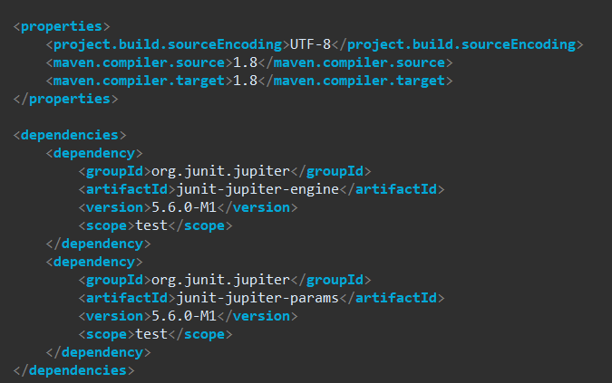
JUnit
Framework pozwalający tworzyć i uruchamiać powtarzalne testy jednostkowe napisane w języku Java.

Slide 18

JUnit – wsparcie w eclipse
Ctrl + J – przełącz na klasę testu / utwórz jeżeli jej nie znaleziono
Ctrl + R – uruchom testy do danej klasy
EclEmma Java Code Coverage 2.3
Bazuje na bibliotece jacoco

Slide 19
JUnit – absolutne podstawy
@Test public void testOrderOfList()
Oznacza, że dana metoda zostanie wykonana jako pojedynczy test.
@Disabled @Test public void testOrderOfList() Jeżeli chcemy wyłączyć tymczasowo wykonywanie pojedynczego testu lub całego przypadku testowego (klasy).
@DisplayName(„full name of test”) public void testOrderOfList()
Pozwala podać nazwę w postaci łańcucha

Slide 20
JUnit – absolutne podstawy
assertEquals(expected value, actual value, [String message])
Zapewnienie, że obie wartości są równe.
assertArrayEquals(expectedArray, resultArray, [String message])
Zapewnienie, że obie tablice wartości są równe.
assertTrue(boolean condition, [String message])
assertFalse(boolean condition, [String message])
Zapewnienie, że warunek odpowiednio jest lub nie jest spełniony.

Slide 21
JUnit – absolutne podstawy
assertNull(java.lang.Object object, [String message])
assertNotNull(java.lang.Object object, [String message])
Zapewnienie, że obiekt odpowiednio jest lub nie jest null.
assertSame(java.lang.Object expected, java.lang.Object actual, [String message])
assertNotSame(java.lang.Object unexpected, java.lang.Object actual, [String message])
Zapewnienie, że oba obiekty odnoszą się do tego samego lub różnych obiektów.

Slide 22

Junit
Znając podstawy, możemy już całkiem sporo zdziałać

Slide 23
JUnit – c.d.
@BeforeAll static void setUpTestCase() Oznacza, że dana metoda zostanie wykonana raz przed startem testów z danej klasy.
@AfterAll static void tearDownTestCase() Oznacza, że dana metoda zostanie wykonana raz po wykonaniu wszystkich testów z danej klasy.

Slide 24
JUnit – c.d.
@BeforeEach void setUpTest () Oznacza, że dana metoda zostanie wykonana przed startem każdego z testów z danej klasy.
@AfterEach void tearDownTest()
Oznacza, że dana metoda zostanie wykonana po wykonaniu każdego z testów z danej klasy.

Slide 25

JUnit – wyjąki
Testowanie wyjątków, może odbyć się na dwa sposoby.
lub
void testThrowingExceptoin() {
try {
methodThrowingException();
fail();
} catch (Exception e) {
// weryfikacja wyjątku
}
}

Slide 26
Fixtures
Przygotowany wcześniej zestaw danych, może być również tworzony w metodzie oznaczonej @BeforeEach.
public class JunitTest {
private MyFixture fixture = new MyFixture();
@Test
public void testRule() {
assertNotNull(fixture);
}
@Test
public void testRule2() {
assertNotNull(fixture);
}
}

Slide 27
JUnit – Extensions
Predefiniowany obiekt wykonujący przed i po teście określone operacje, np.: przygotowanie i usunięcie katalogu tymczasowego, logowanie wywołań.
@ExtendWith(LoggingExtension.class)
public class JunitRuleTest {
@Test
void testRule(@TempDir File newFolder) throws IOException {
assertTrue(newFolder.exists());
}
}

Slide 28
JUnit – Extensions
Predefiniowany obiekt wykonujący przed i po teście określone operacje, np.: przygotowanie i usunięcie katalogu tymczasowego, logowanie wywołań.
public class LoggingExtension implements BeforeEachCallback, AfterEachCallback …
Dostępne interfejsy:
ParameterResolver
TestExecutionExceptionHandler
BeforeAllCallback
BeforeAll
BeforeEachCallback
BeforeEach
BeforeTestExecutionCallback
Test
AfterTestExecutionCallback
AfterEach
AfterEachCallback
AfterAll
AfterAllCallback

Slide 29
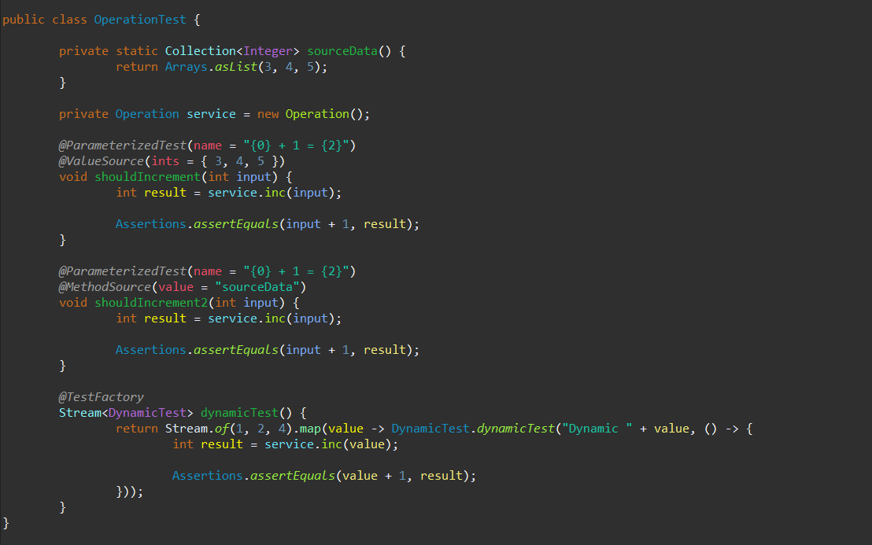
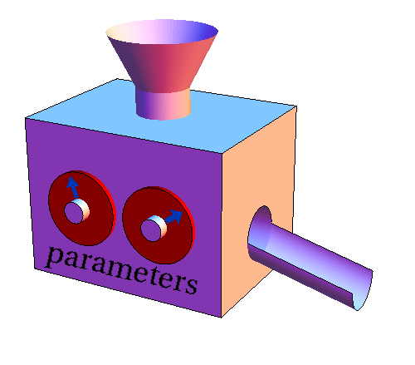
JUnit – testy parametryzowane i dynamiczne

Slide 30
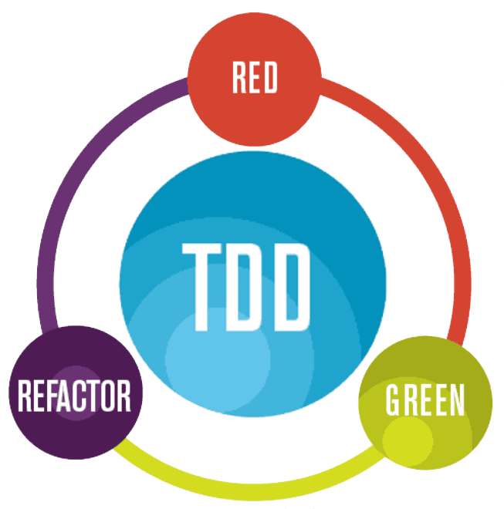
TDD
Czym jest TDD?
Code kata

Slide 31
TDD
Co to jest TDD?
Test Driven Development, czyli TDD, to technika tworzenia oprogramowania sterowana przez testy. Tworzenie kodu składa się z wielokrotnie wykonywanych trzech głównych kroków:
Stworzenie testu jednostkowego
Implementacja funkcjonalności
Refaktoryzacja

Slide 32
TDD - historia
Twórcą metody jest Kent Beck, twórca programowania ekstremalnego i jeden z sygnatariuszy Manifestu Agile. Oświadczył on w 2003, że TDD zachęca do stosowania prostych projektów i budzi w ludziach pewność siebie.
Test-Driven Development jest związany z pierwszymi koncepcjami programowania ekstremalnego rozpoczętych w 1999, ale ostatnio stał się samodzielną metodą.

Slide 33
TDD
Zalety TDD.
Szybkie wychwytywanie błędów
Przemyślany kod
Możliwość przetestowania funkcjonalności bez uruchamiania całego oprogramowania
Wady TDD
wymaga dodatkowego czasu
wymaga czasu w na utrzymanie testów

Slide 34
TDD – podstawowe założenia
Testy w pełni automatyczne
Uruchamiane jednym poleceniem (skrótem klawiszowym z IDE)
Sprawdzenie poprawności bez udziału człowieka
Wskazujące na przyczynę niepowodzenia
Bardzo szybki

Slide 35
TDD – podstawowe założenia – c.d.
Testy tworzone przed kodem
Najpierw piszemy test
Potem tworzymy implementację

Slide 36
TDD – podstawowe założenia – c.d.
Zasada małych kroków
Piszemy tylko tyle kodu, ile jest potrzebne do przejścia implementowanego testu
Szybka informacja zwrotna
Łatwe znalezienie przyczyny problemu

Slide 37
TDD – struktura dobrego testu
Given-When-Then
Arrange-Act-Assert

Slide 38
Code kata
Implementacja stosu w technice TDD

Slide 39
Code kata
Zaimplementujmy stos.
Wymagania podstawowe:
Operacja wrzucenia elementu na stos.
Operacja zdjęcia elementu ze stosu
Dodatkowe wymagania:
Ograniczenie rozmiaru
Wyjątek przy przekroczeniu limitu

Slide 40
Junit 4 do 5
Packages have changed: org.junit.jupiter.api, org.junit.jupiter.api.Assertions, org.junit.jupiter.api.Assumptions.
@Before, @After => @BeforeEach, @AfterEach
@BeforeClass, @AfterClass => @BeforeAll, @AfterAll
@Ignore => @Disabled
@Category => @Tag
@RunWith => @ExtendWith.
@Rule and @ClassRule => @ExtendWith; see the following section for partial rule support
@ParameterizedTest + @ValueSource, @EnumSource, @MethodSource

Slide 41
www.tt.psc.pl/en
www.25lat.tt.com.pl/en
www.iot.tt.com.pl/en
Looking forward to build longterm partnership with You • Paweł Łagan pawel.lagan@ttpsc.pl

